Slide 1
LC11 – Corps purs et mélanges binaires
Niveau : CPGE
Prérequis : États de la matière, changement d'état du corps pur
Premier et second principe de la thermodynamique
Potentiel chimique
Variance d'un système thermodynamique

Slide 2
Corps purs et mélanges binaires
Plan
Changement d’état du corps pur
Évolution et équilibre d’un corps pur diphasé
Représentation des équilibres
Aspect énergétique du changement d’état
Mélange binaire avec miscibilité totale à l’état solide
Courbe d’analyse thermique et diagramme binaire
Théorème des moments chimiques
Notion de point indifférent
Mélange binaire avec miscibilité nulle à l’état solide

Slide 3
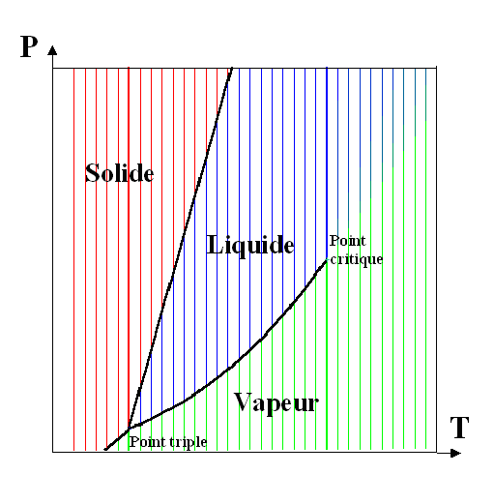
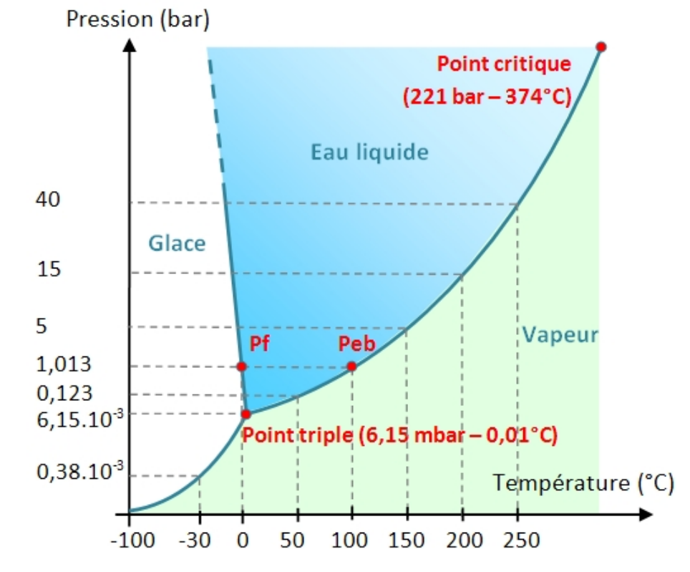
I – Changement d’état du corps pur
2) Représentation des équilibres
Diagramme (T,P)
Diagramme (T,P) de l’eau

Slide 4
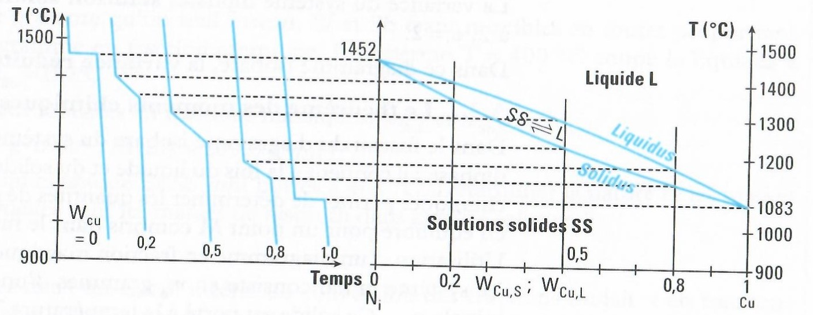
II – Mélange binaire avec miscibilité totale à l’état solide
1) Courbe d’analyse thermique
Diagramme binaire nickel – cuivre
Tout-en-un Chimie
MP PSI PT
Les nouveaux Précis,
Bréal
Fig. 1. Courbe d’analyse thermique
Fig. 2. Diagramme binaire correspondant

Slide 5
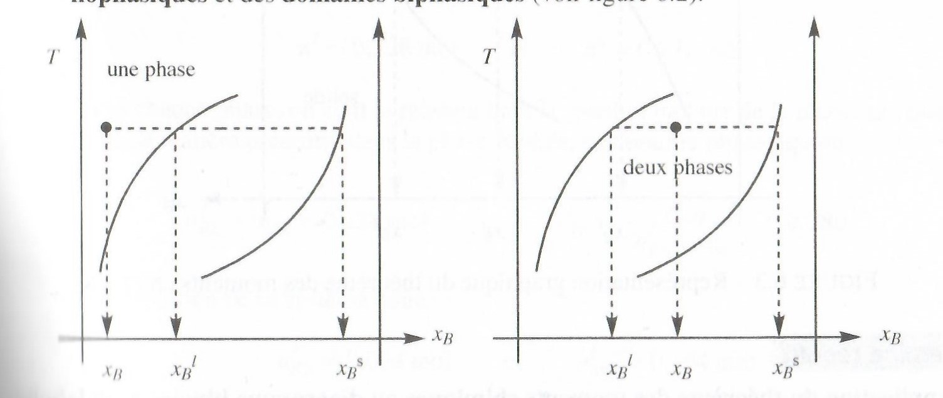
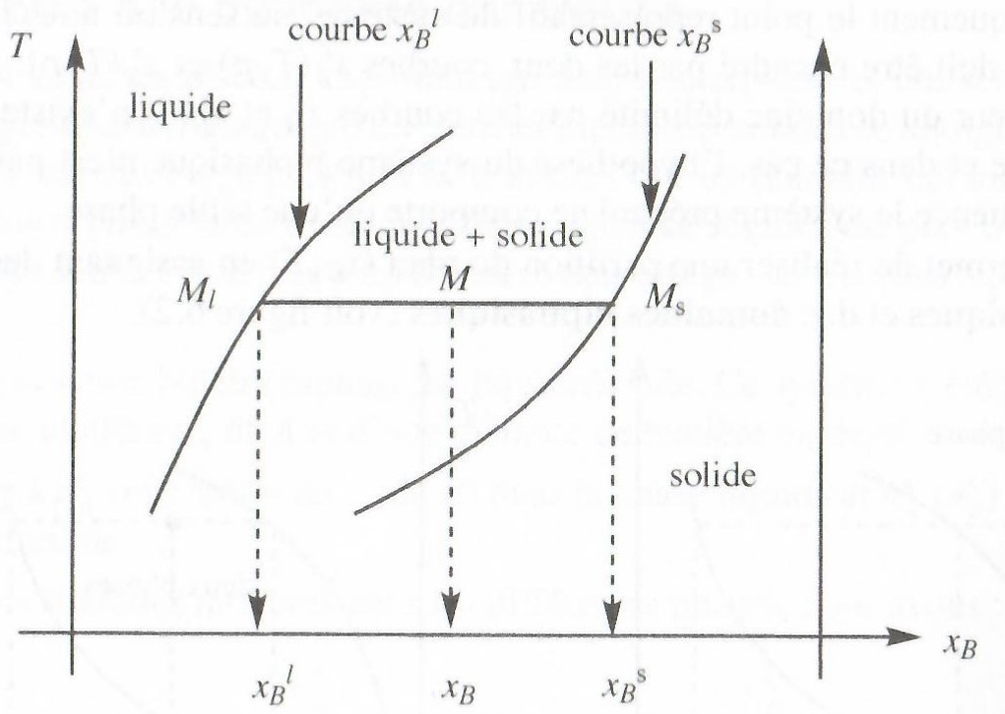
II – Mélange binaire avec miscibilité totale à l’état solide
2) Théorème des moments chimiques
Chimie tout-en-un
PSI PSI*
Dunod

Slide 6
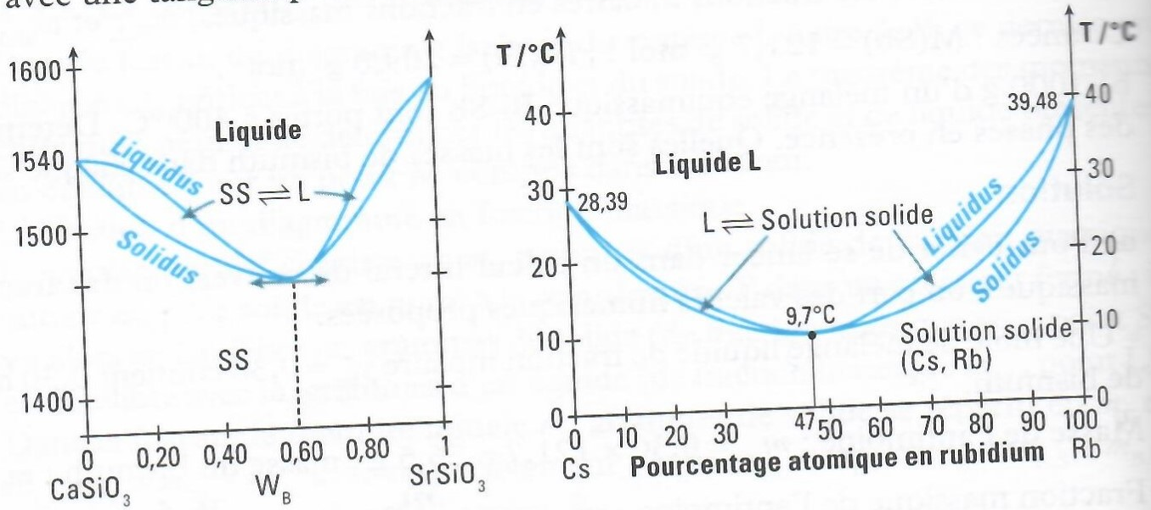
II – Mélange binaire avec miscibilité totale à l’état solide
3) Notion de point indifférent
Tout-en-un Chimie MP PSI PT, Les nouveaux Précis, Bréal

Slide 7
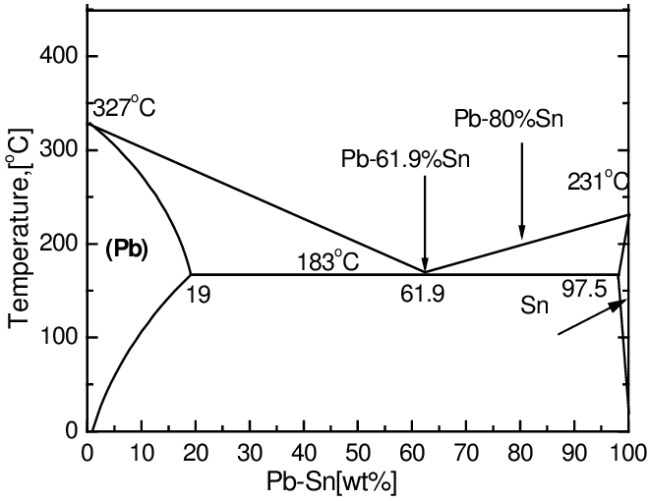
II – Mélange binaire avec miscibilité nulle à l’état solide
https://www.researchgate.net/profile/Fq-Zu-2/publication/291162603/figure/fig1/AS:388523782885381@1469642696825/The-Pb-Sn-phase-diagram.png

Slide 8
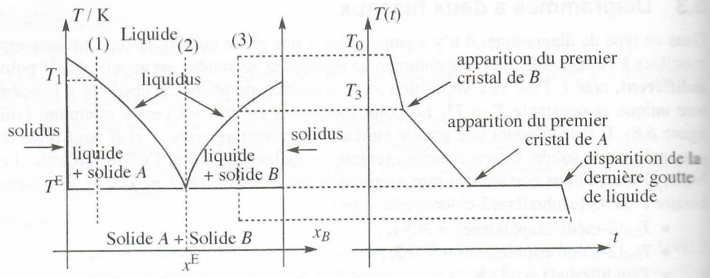
II – Mélange binaire avec miscibilité nulle à l’état solide
Chimie tout-en-un, PSI PSI*, Dunod

Slide 9
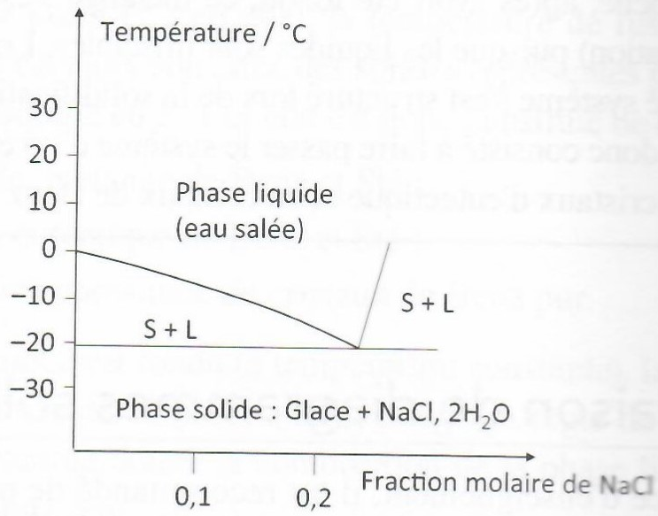
II – Mélange binaire avec miscibilité nulle à l’état solide
Expériences de chimie,
Dunod

